Slide 1
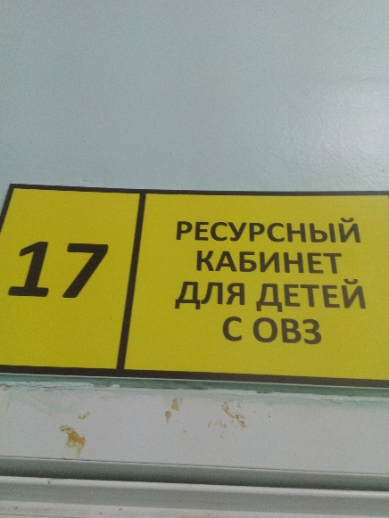
МБОУ Новобессергеновская СОШ имени И.Д.Василенко Роль тьютора в работе с детьми ОВЗ
Учитель-логопед:
Кутнякова Валентина Васильевна
с.Новобессергеневка

Slide 2
Мир «особого» ребёнка интересен и пуглив. Мир «особого» ребёнка безобразен и красив! Неуклюж, порою странен, добродушен и открыт. Мир «особого» ребёнка. Иногда он нас страшит. Почему он агрессивен? Почему он так закрыт? Почему он так испуган? Почему не говорит? Мир «особого» ребёнка – он закрыт от глаз чужих. Мир «особого» ребёнка – допускает лишь своих!

Slide 3
Специальные ФГОС для детей с ОВЗ
Стандарт направлен на обеспечение государством равного доступа к образованию всех детей. ФЗ «ОБ ОБРАЗОВАНИИ» В РОССИЙСКОЙ ФЕДЕРАЦИИ 29.12.2012 ФЗ № 273

Slide 4
Команда специалистов
В идеале такая команда состоит из:
Педагога
Психолога
Логопеда
Дефектолога
Тьютора
Социального работника
Врача-педиатра
Специалистов по охране и гигиене труда
Ассистента педагога (сопровождающего)

Slide 5
Тьютор – это особый педагог, который работает с принципом индивидуализации и сопровождает построение индивидуальной образовательной программы (ИОП).
В настоящее время у нас в стране специальность «тьютор» внесена в реестр профессий, определены квалификационные и иные характеристики данного специалиста.
Тьютор – это:
Наставник;
Посредник;
Человек, который научит самостоятельно решать проблемы (переводить их в задачи);
Это тот , кто сопровождает процесс освоения новой деятельности
Позиция, сопровождающая, поддерживающая процесс
самообразования, индивидуальный образовательный поиск;
Тот, кто передаёт опыт Учения;
Тот, кто находится в процессе самообразования

Slide 6
Основные направления работы тьютора в организации условий для формирования гармоничных отношений подопечного с социумом школы:
Тьютор и подопечный формирует доверительные и эмоционально насыщенные отношения , в начале работы становится «проводником», защитником, выразителем желаний и вместе с тем – организующей и гармонизирующей силой; следит за состоянием ребенка –эмоциональным(помогает разрешить конфликтные ситуации, успокаивает, воодушевляет и т.п.) и физическим(если подопечному нужно отдохнуть – может вывести его из класса в игровую комнату; следит, чтобы ребенок не был голоден, при необходимости помогает сходить в туалет); координирует общую деятельность ученика, дозирует учебную нагрузку. Тьютор и учитель класса обсуждает цели и задачи своей работы; возможные трудности , уходы с урока и возвращение, особенности характера и специфику поведенческих проявлений ребенка; каким образом наиболее эффективно выстроить взаимодействие в тройке: ребенок – учитель – тьютор.
Тьютор и другие дети: следит за тем, что происходит в детском коллективе – о чем дети говорят, во что играют; объясняет детям, как общаться с их одноклассником; если тема разговора касается особенностей подопечного – отвечает на вопросы. Тьютор и родители: рассказывает родителям подопечного о том, как прошел день, что удалось, какие были трудности; отвечает на вопросы родителей.

Slide 7
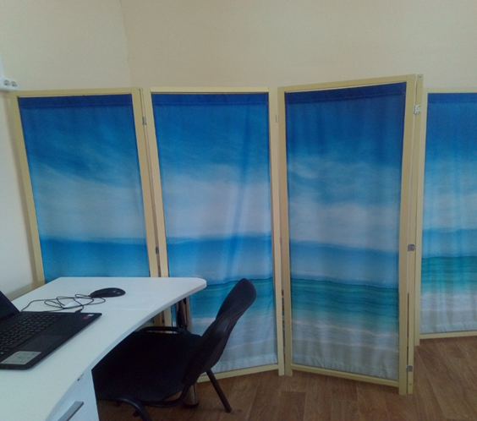
Цели и задачи в работе тьютора:
Создание комфортных условий для нахождения в школе: конкретная помощь и организация доступа в школу, в класс; организация рабочего места, места отдыха и других мест, где бывает ребенок с ОВЗ; особый режим, временная организация образовательной среды в соответствии с реальными возможностями ребенка. Работа с педагогическим коллективом, родителями, учениками с целью создания единой психологически комфортной образовательной среды.
Рабочая зона тьютора:
письменный стол, рабочее кресло;
шкаф для размещения методических материалов, диагностического инструментария, служебной документации;
полка для методической литературы;
тумба для канцелярских принадлежностей;
компьютер.

Slide 8
Рекомендации по работе с детьми-аутистами
Взаимодействуйте с ребенком, только когда он готов к этому. Принимайте его таким, какой он есть. Научитесь улавливать изменения в поведении ребенка, не давайте ему выйти в деструктивную деятельность. Придерживайтесь определенного режима дня. Соблюдайте ежедневные ритуалы. Не трогайте ребенка без особой нужды. Вступайте в тактильный контакт с ребенком, только когда он сам просит об этом. Не повышайте голос и не издавайте громких звуков. Не выпускайте ребенка из поля своего зрения. Ребенок должен понимать, что всегда может подойти к вам. Найдите общий способ сказать «нет», «да» и «дай». Совместно с ребенком создайте укромное место, где ребенок может посидеть один и никто не будет ему мешать. Все общение и обучение можно вести через игрушку, значимую для ребенка.

Slide 9
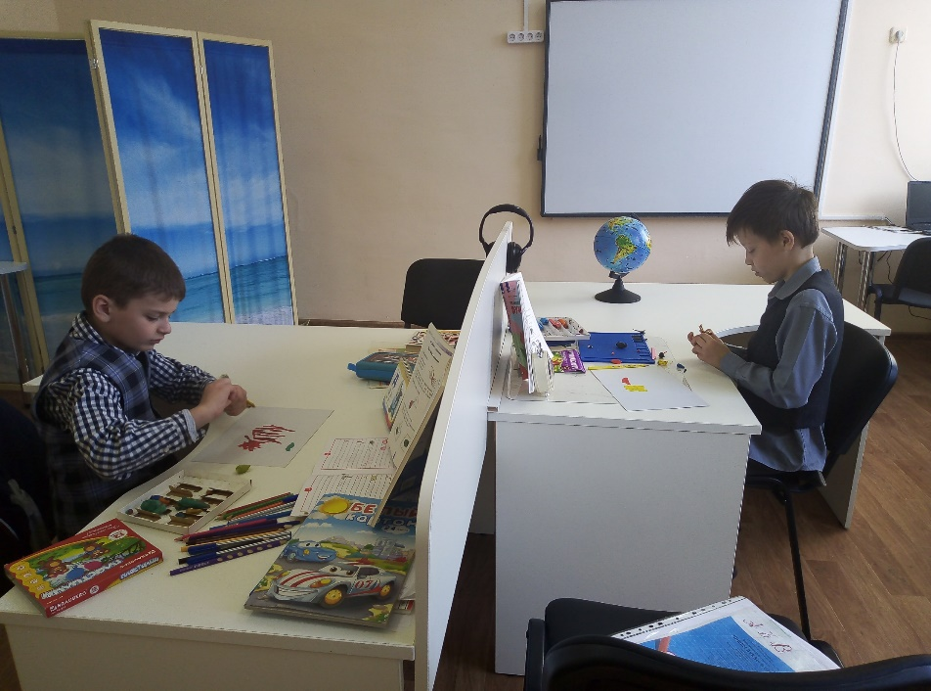
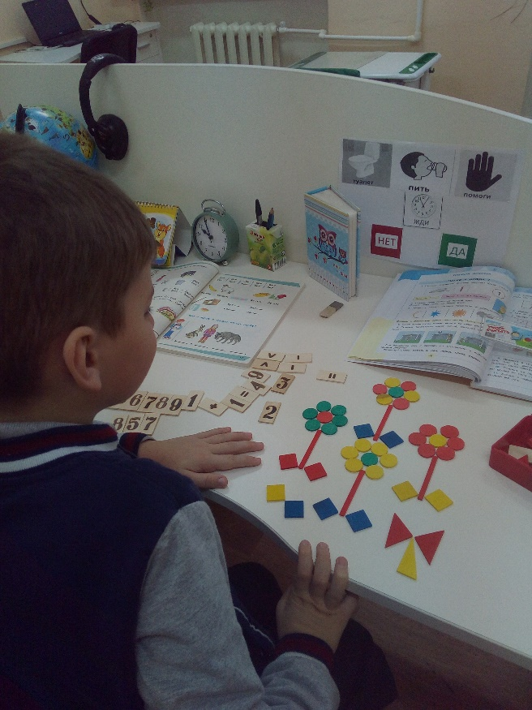
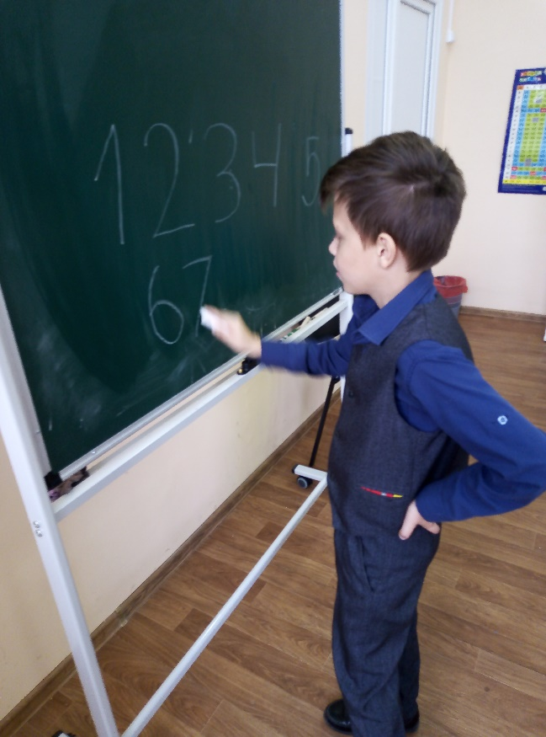
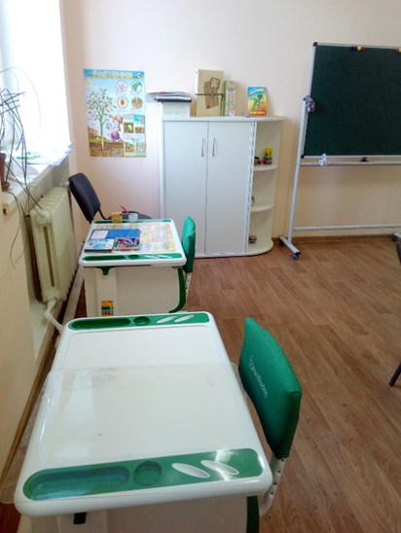
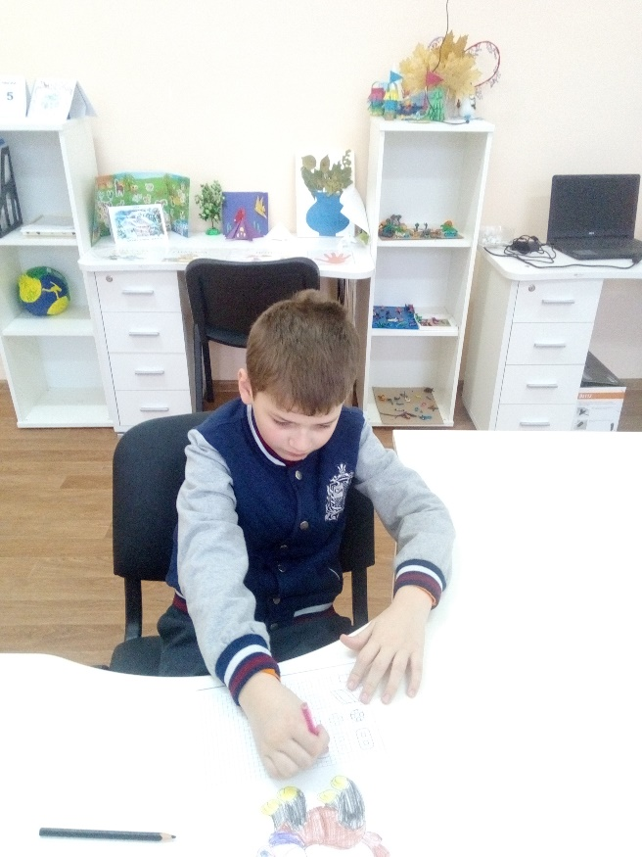
Учебная зона:
комплекты мебели (парта-стул) для групповых занятий;
наборное полотно,лента букв, настенная разрезная азбука;
магнитная доска;
индивидуальные зеркала;
часы;
глобус;

Slide 10
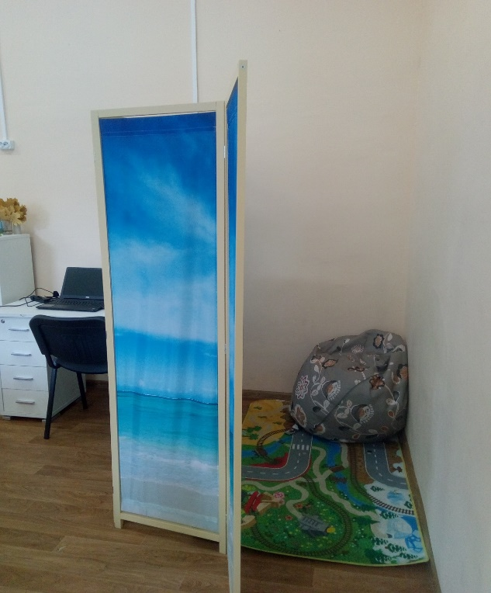
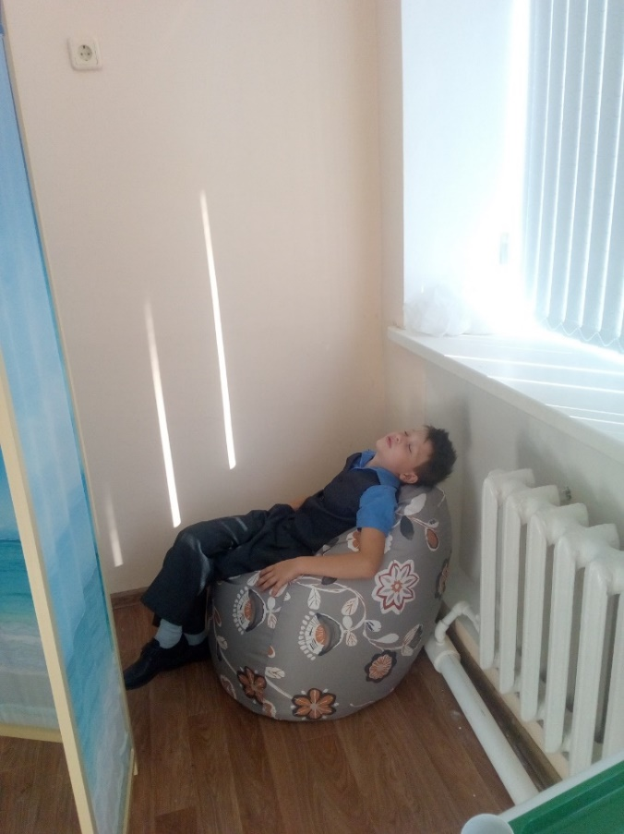
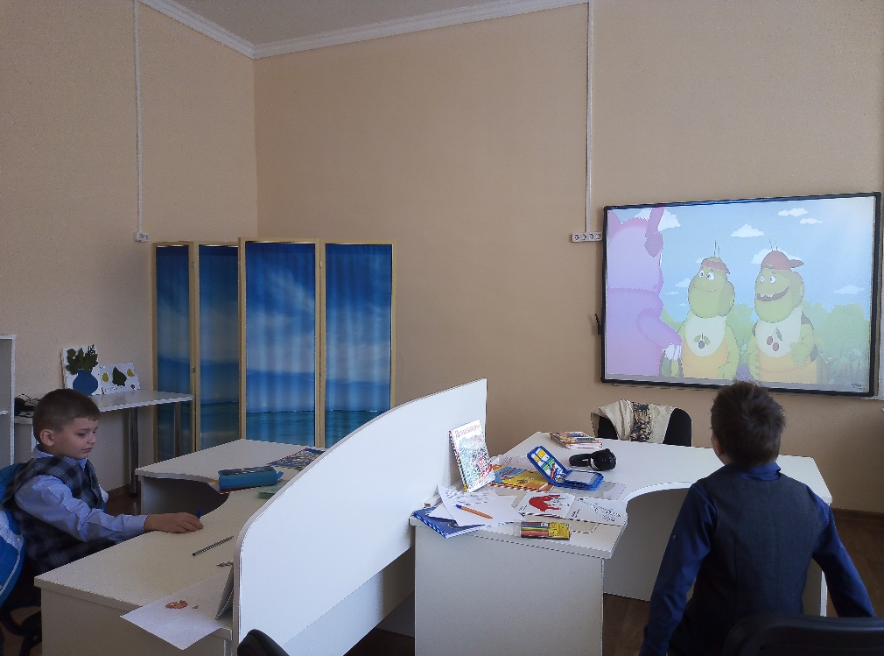
Уголок психологической разгрузки –
это пространство, организованное таким образом, что находящийся в нем ребенок ощущает покой, комфорт и безопасность. Пребывание в таком уголке снимает стресс, улучшает психофизическое состояние и, в конечном итоге, создаются необходимые условия для сохранения психологического здоровья каждого ребенка.

Slide 11
Интерактивная доска
В последнее время в работе педагогов особое место занимает интерактивная доска. Использование интерактивной доски на занятиях позволяет оптимизировать педагогический процесс, индивидуализировать обучение детей, способствует положительному состоянию в процессе занятий, значительно повышает эффективность работы педагога.
В настоящее время возрастает число детей с ограниченными возможностями здоровья. Поэтому необходимо искать наиболее эффективные пути обучения данной категории детей. Известно, что использование в коррекционной работе разнообразных нетрадиционных методов и приемов обучения детей с ОВЗ предотвращает переутомление, поддерживает познавательную активность, повышает качество работы в целом.
В работе тьютора использование интерактивной доски помогает сделать учебный процесс увлекательным, динамичным, красочным, получить обратную связь с учащимися.
Что такое интерактивная доска. Интерактивная доска - это сенсорный экран, работающий как часть системы, в которую входит компьютер и проектор, которая является удобным инструментом в организации обучающего процесса. Доска предоставляет уникальные возможности для работы и творчества, является современным инструментом обучения.

Slide 12
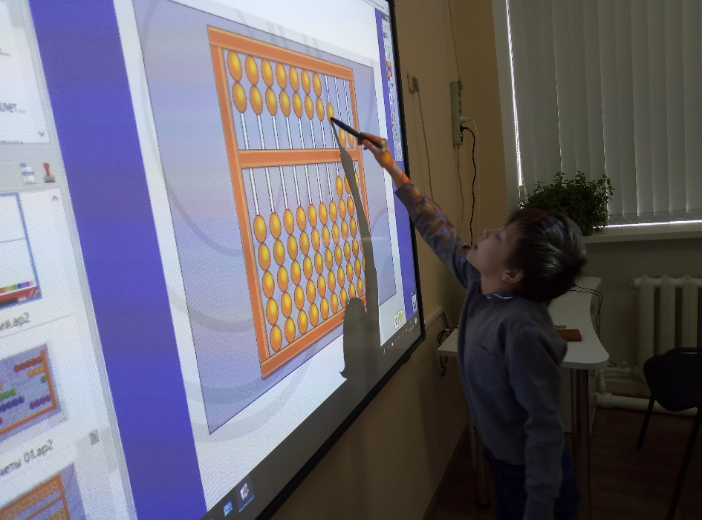
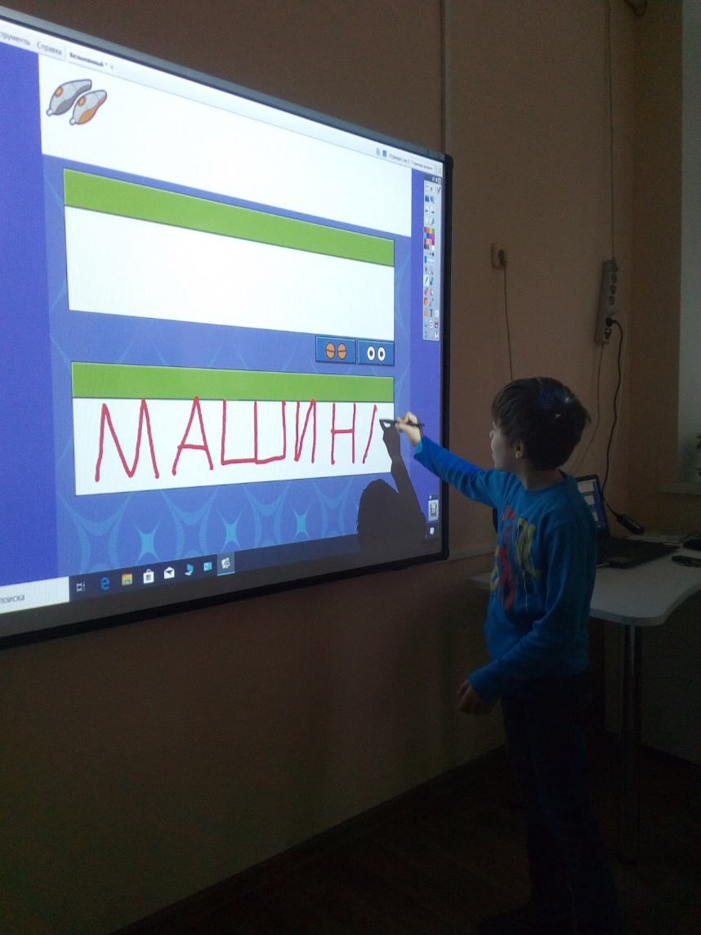
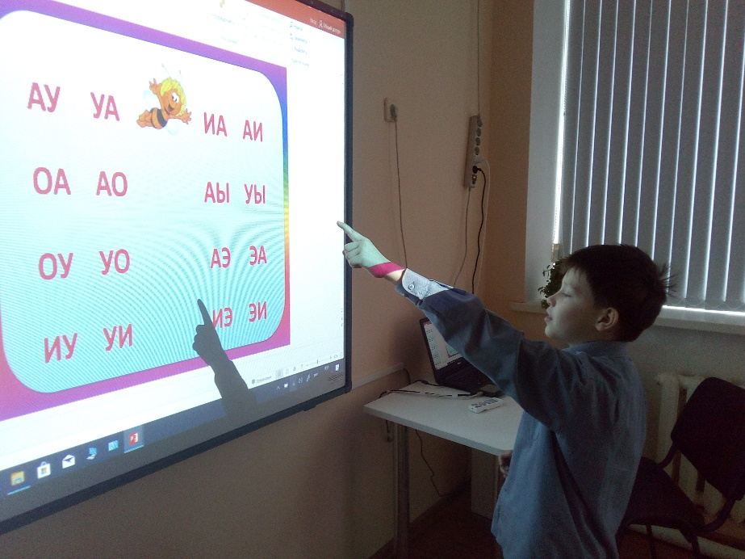
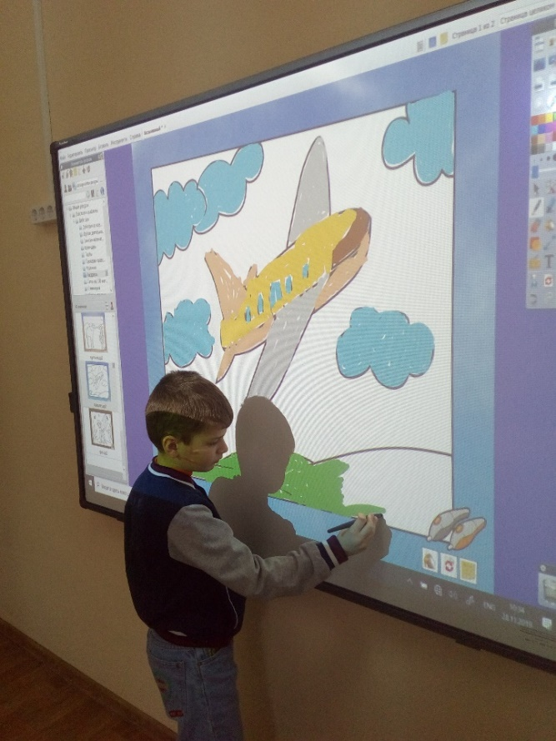
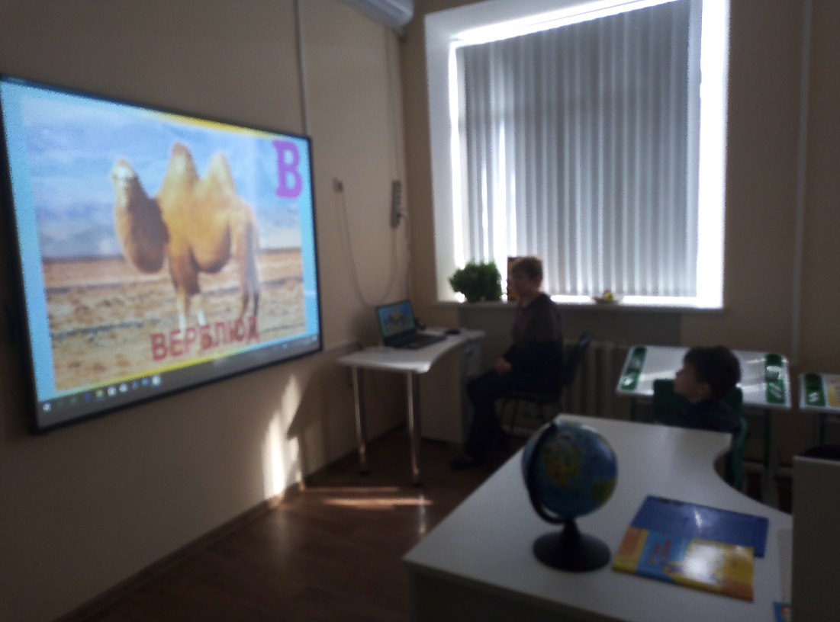

Slide 13
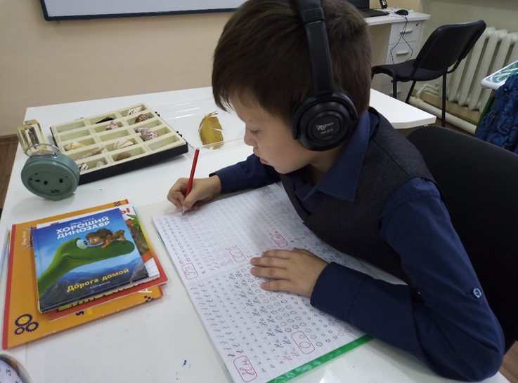
Музыкотерапия
Дети с нарушениями в развитии являются особой категорией, в работе с которыми искусство, музыка оказывают лечебное воздействие, являются способом профилактики и коррекции отклонений в развитии. Современная специальная психология и педагогика в значительной степени ориентированы на использование в коррекционной работе музыкотерапии как важного средства воспитания гармоничной личности ребенка.
Сущность музыкотерапии заключается в способности вызывать у «особого» ребёнка положительные эмоции, которые оказывают лечебное воздействие на психосоматические и психоэмоциональные процессы, мобилизуют резервные силы ребёнка, обусловливают его творчество во всех областях искусства и в жизни в целом.

Slide 14
Физкультминутки
«Дайте ребенку немного подвигаться, и он одарит вас опять десятью минутами внимания, а десять минут живого внимания, если вы сумели ими воспользоваться, дадут вам в результате больше целой недели полусонных занятий», - утверждал К.Д. Ушинский.
Важной задачей школы для учащихся с ограниченными возможностями здоровья является создание условий, гарантирующих формирование и укрепление здоровья, позитивного отношения детей к своему здоровью. Задача тьютора - суметь сформировать у детей с ОВЗ здоровый и безопасный образ жизни, т.е.
• овладение умениями поддерживать образ жизни, соответствующий возрасту, потребностям и ограничениям здоровья;
• соблюдение режима дня с необходимыми оздоровительными процедурами;
• формирование умения следить за своим физическим состоянием;
• развитие основных физических качеств.

Slide 15
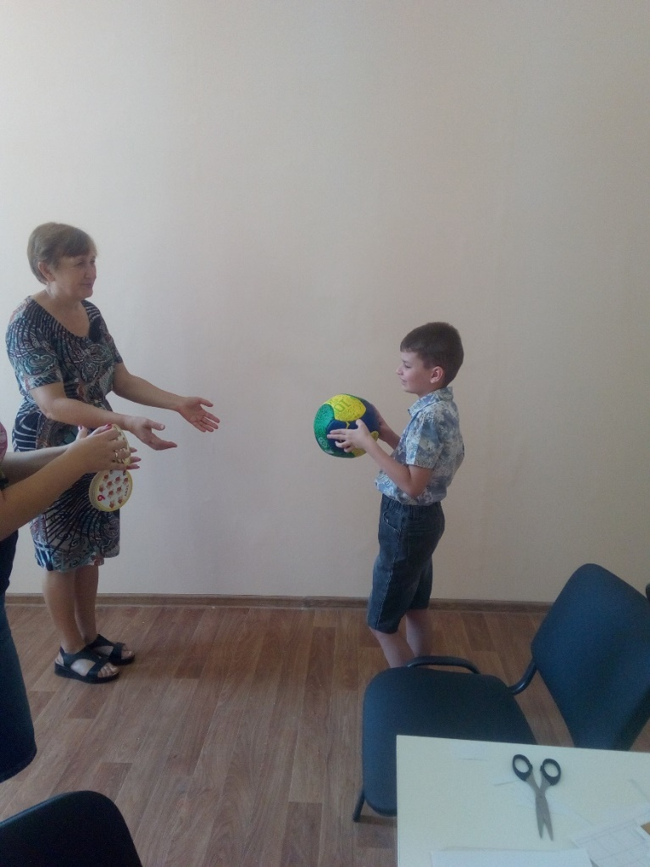
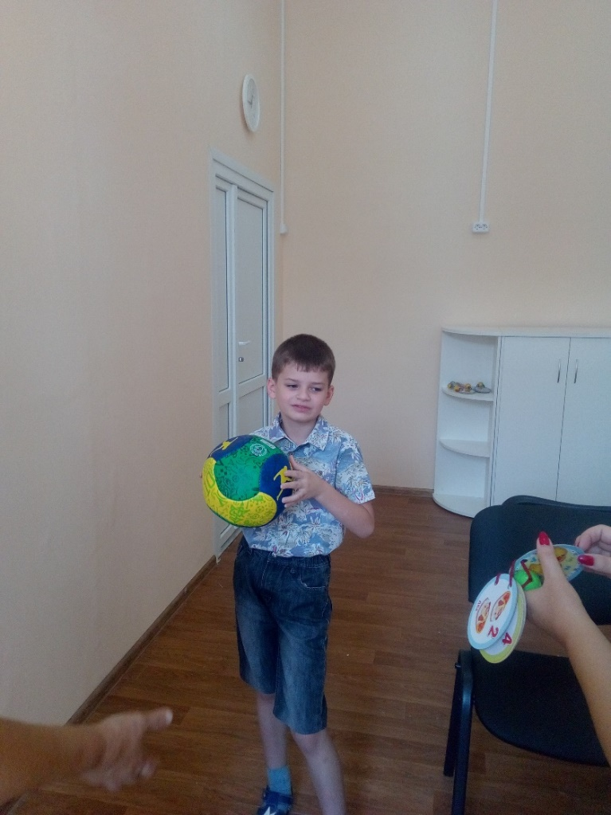
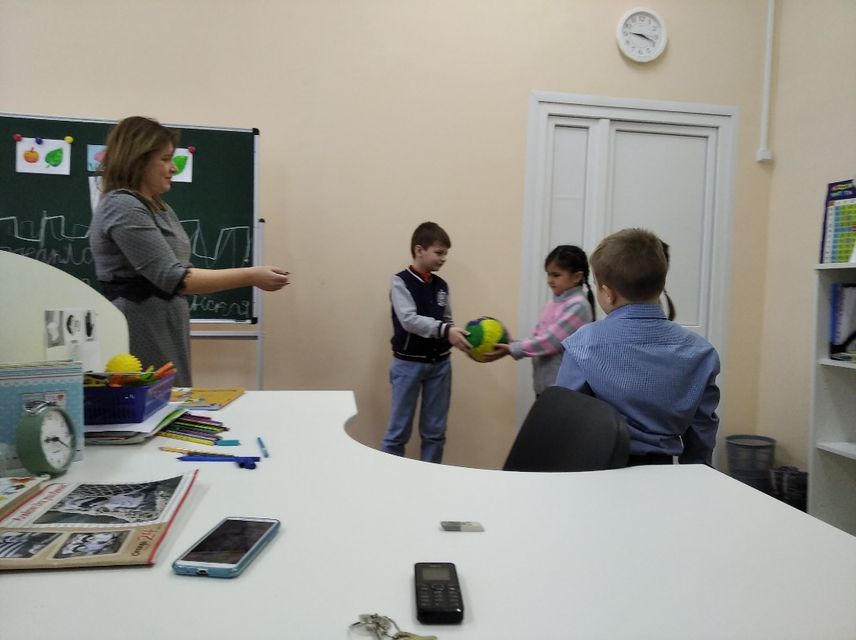

Slide 16
Шахматы
Игра в шахматы является не только игрой, но и очень эффективным средством интеллектуального развития детей с ОВЗ, что дает им возможность в дальнейшем не отставать в психическом развитии. Это некий тренажер для мозга, который значительно увеличивает его интеллектуальные способности, память, что в свою очередь так необходимо для ребенка с ОВЗ. Доказано, что в процессе игры в шахматы происходит одновременная деятельность сразу двух полушарий мозга, благодаря чему отмечается активное формирование как логического, так и абстрактного мышления.
Так же, процесс обучения азам игры в шахматы содействует развитию у ребенка с РАС способностей ориентироваться на плоскости, что крайне важно для обучения в школе, формированию аналитико-синтетической деятельности, совершенствованию мышления, суждений. Игра учит ребенка запоминать, сравнивать, обобщать, предвидеть результаты своей деятельности. Способствует развитию таких качеств, как терпеливость, самостоятельность, внимательность, собранность и др.
Во время занятий шахматами у ребёнка с РАС происходит тренировка памяти и концентрации внимания, вырабатывается усидчивость, поскольку он концентрирует внимание на одном процессе. Особенно важно обучение игре в шахматы детей с нарушением поведения, которые с трудом могут усидеть пять минут на месте. Они, в процессе обучения шахматной игре, становятся спокойнее, уравновешеннее.
Рассматривая влияние игры в шахматы Эмануэль Ласкер считал, что данная игра не только воспитывает способность самостоятельно мыслить, но и формирует память в целом.

Slide 17
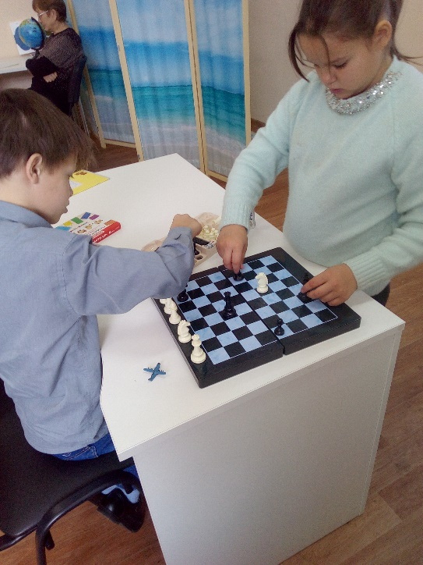
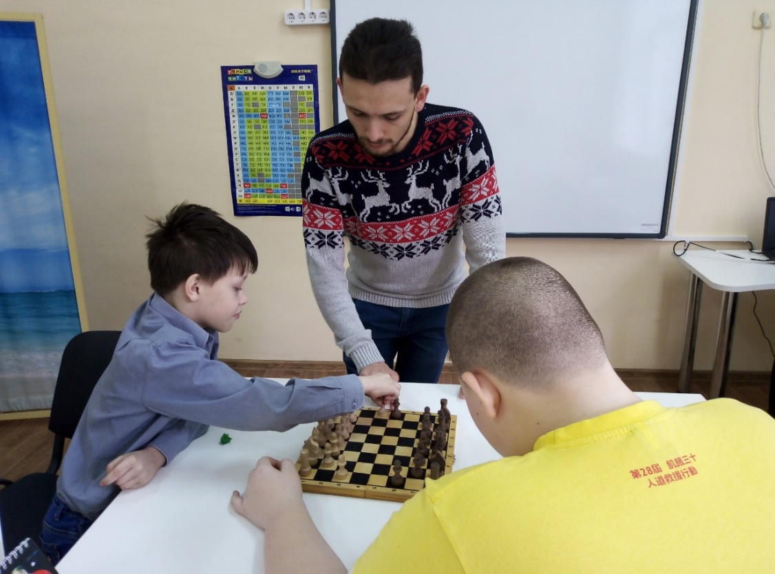
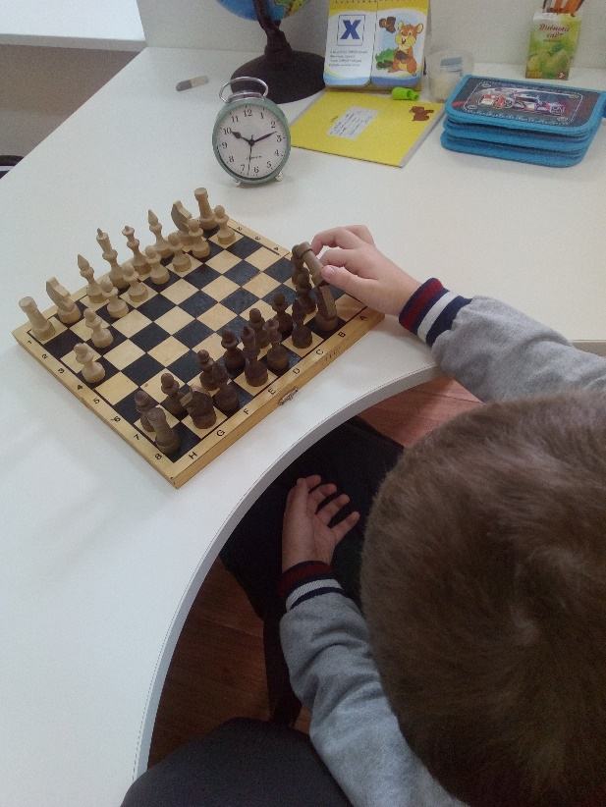
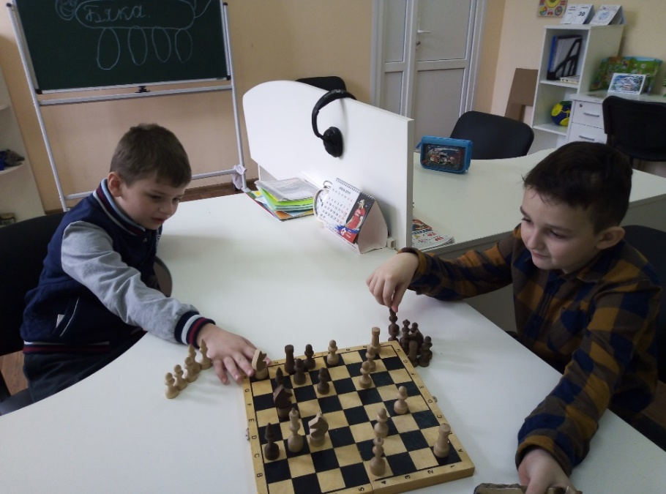
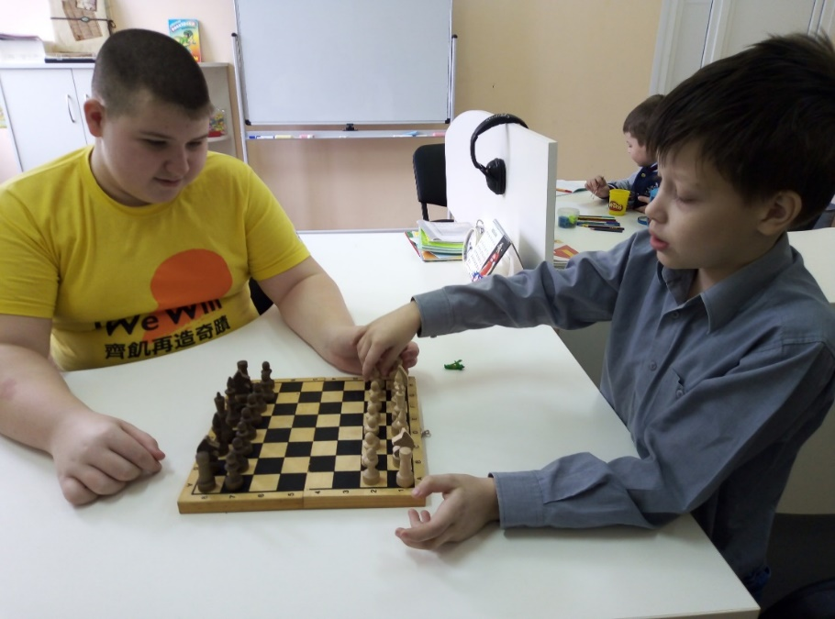

Slide 18
Пластилинопластика
Внутренний мир ребенка с проблемами в развитии (проблемы речи, задержка психического развития, умственная отсталость) очень сложен. Задача тьютора открыть этот мир, помочь ребенку адаптироваться в жизни, чувствовать себя полноценным членом общества, развивать пассивную и активную речь ребенка, раскрыть творческие способности, привить эстетический вкус. Средствами, способными решить все эти задачи, являются формы художественно - эстетического освоения мира, в частности лепка.
Проблема обусловлена тем, что до недавнего времени, как правило, не рассматривался вопрос о возможности развития творческих способностей у детей с ограниченными возможностями, о наличии их вообще. В данный момент коррекционная педагогика заинтересовалась работами детей-инвалидов.
Лепка воспитывает усидчивость, художественный вкус, умение наблюдать, выделять главное. Занятия лепкой требуют от детей затраты дополнительных физических усилий как при подготовке пластического материала к работе, так и непосредственно при выполнении изделия. Это даёт возможность укрепить мышечную систему рук, развивать координацию движений, осуществлять коррекцию физических недостатков, имеющихся у определённой группы детей. Кроме того, она влияет на мелкую моторику, т. е. при работе с пластилином массируются определённые точки на ладонях, которые в свою очередь активизируют работу мозга и развивают интеллект ребёнка.

Slide 19
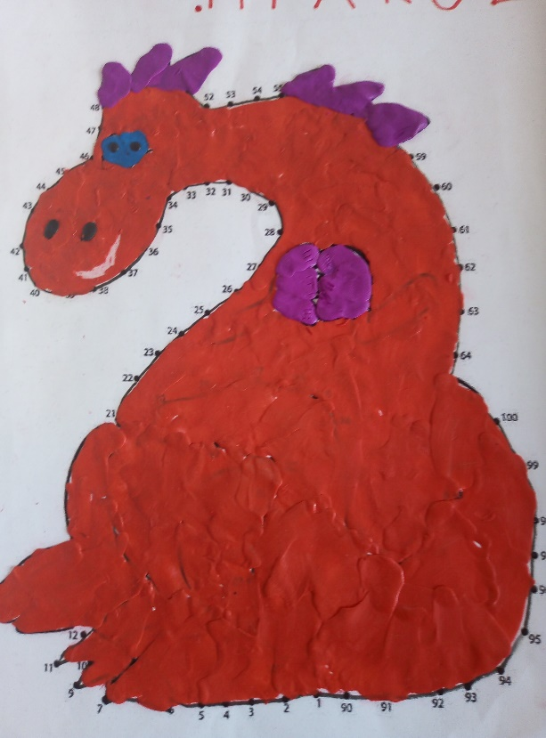
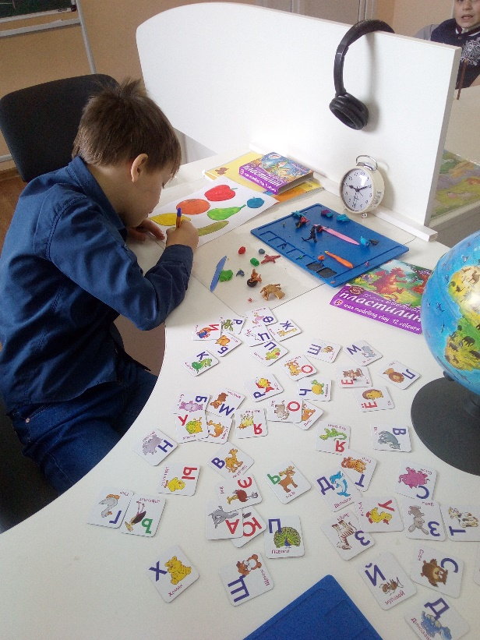
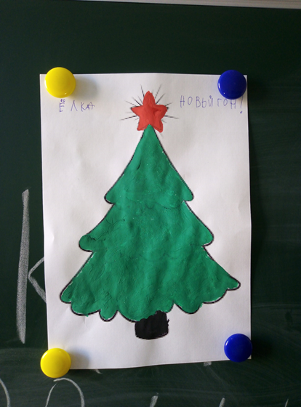
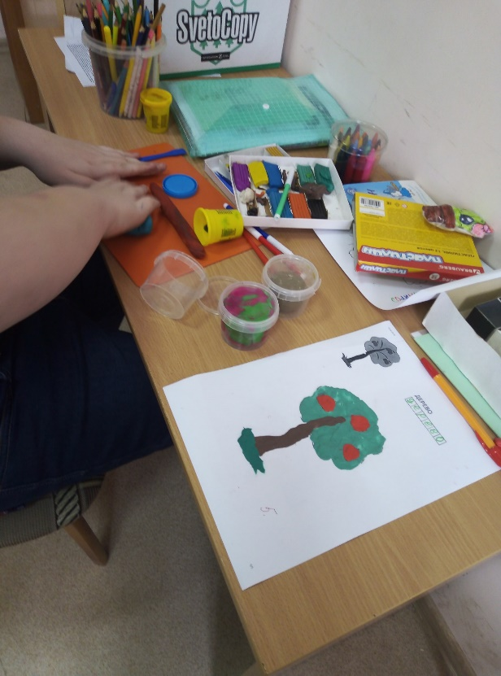
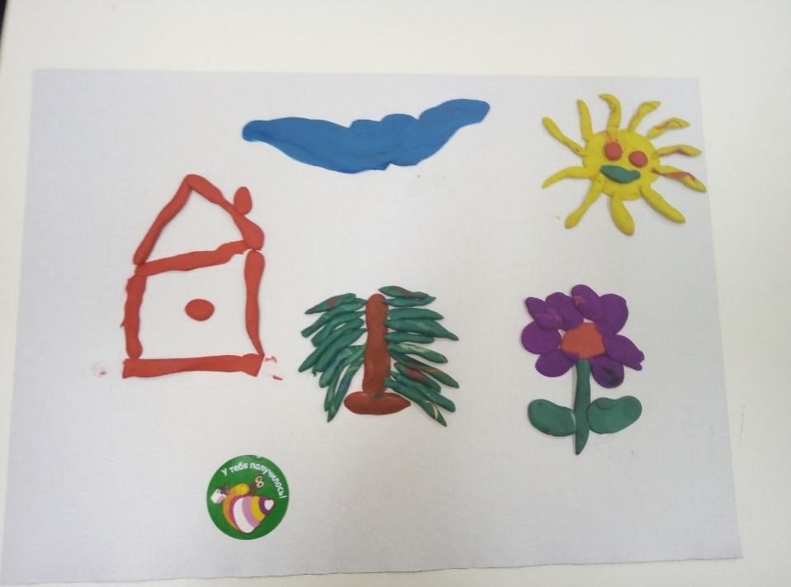
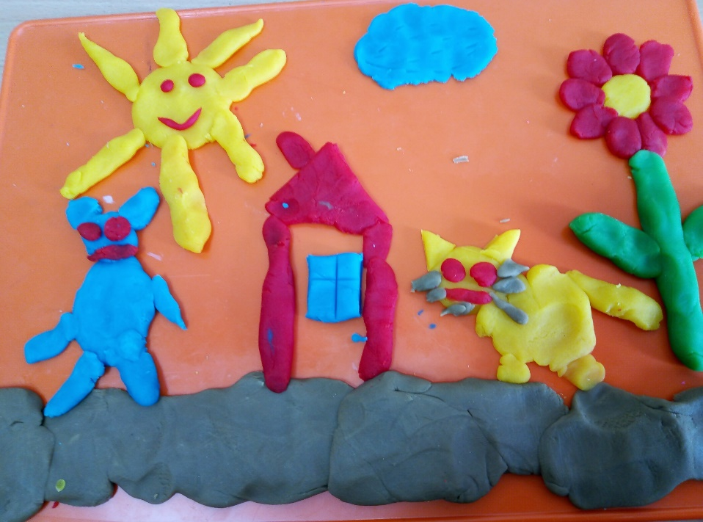
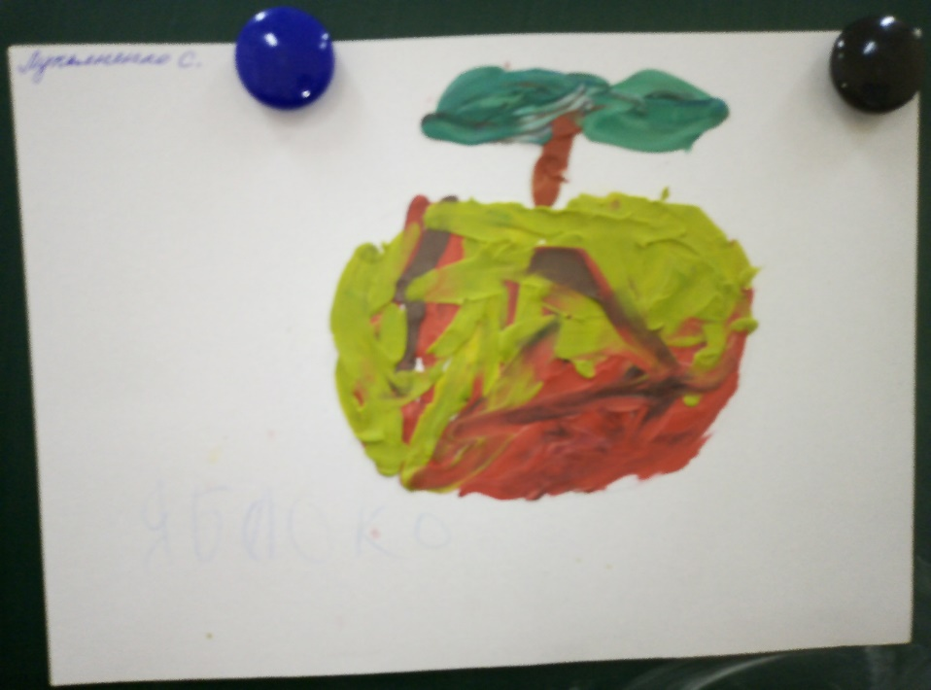

Slide 20
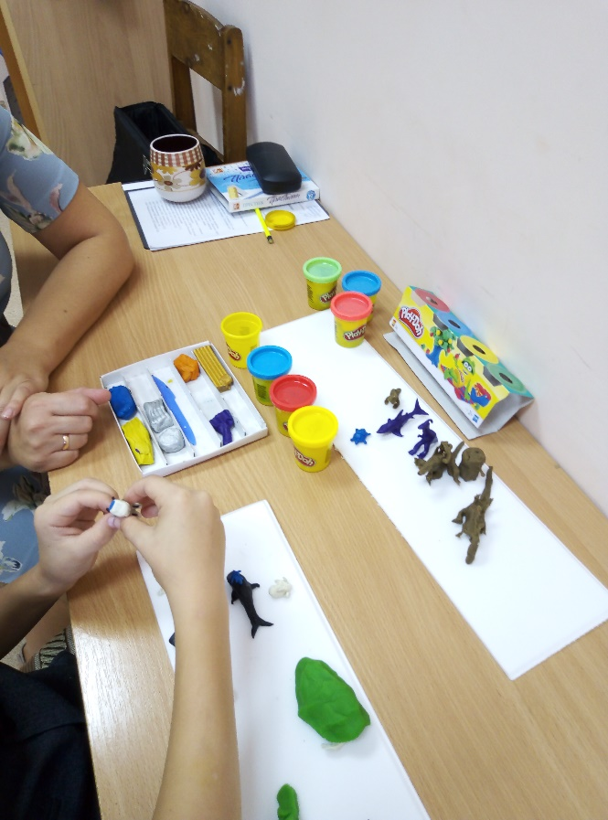
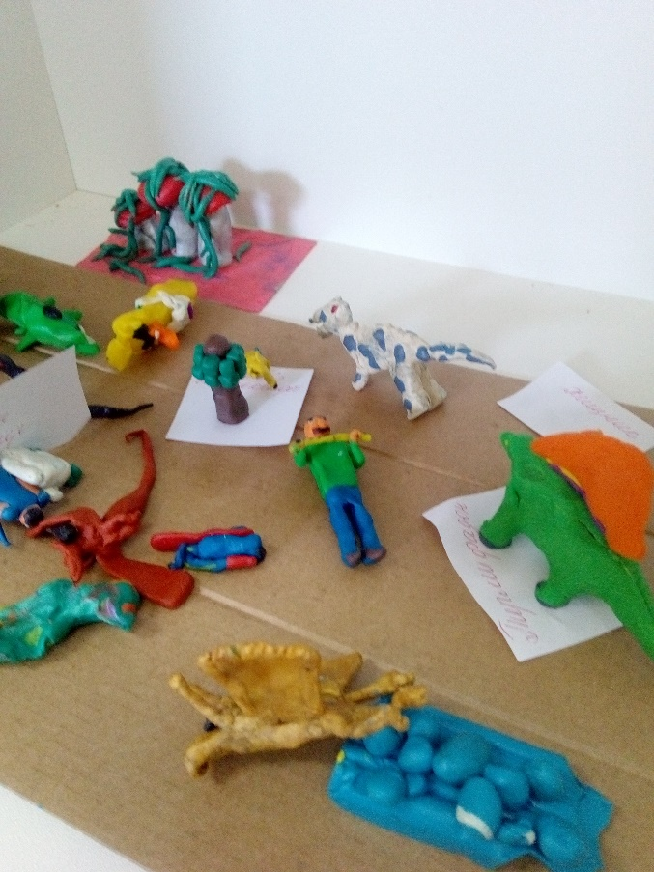
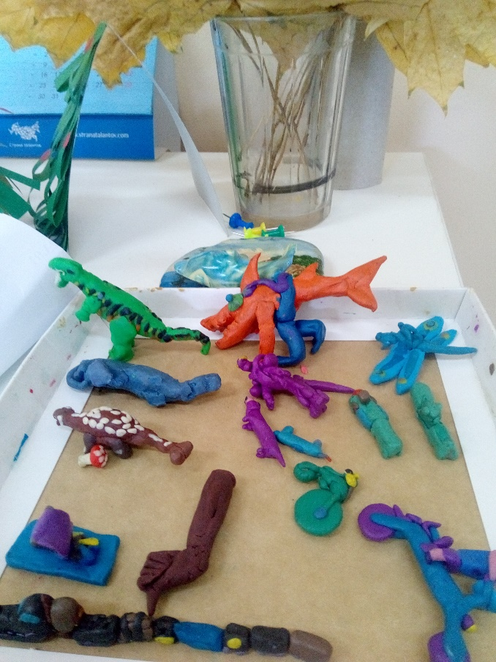
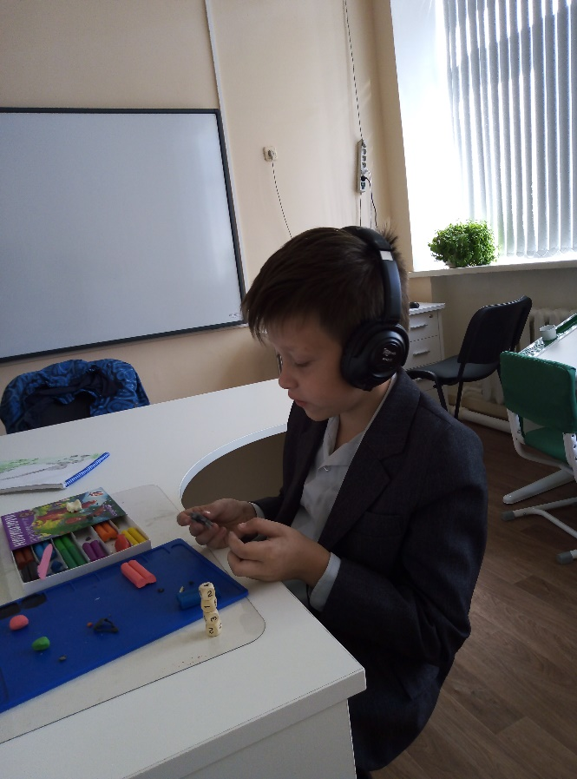
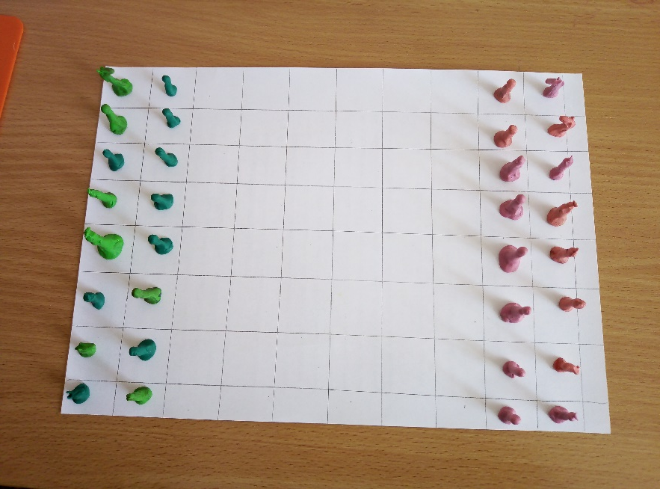
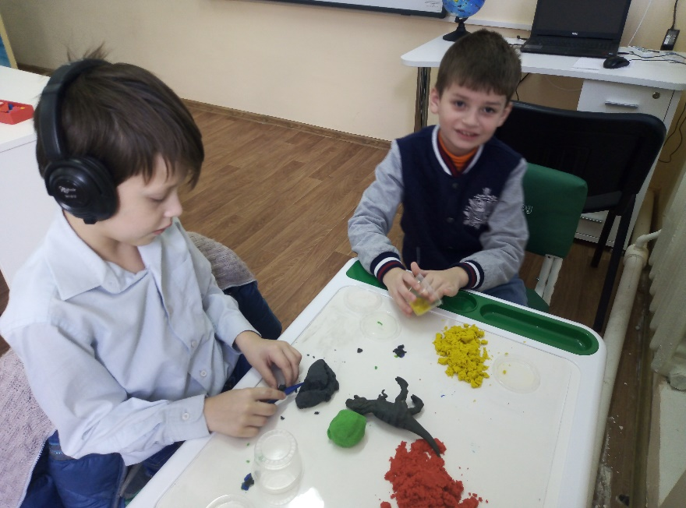

Slide 21
Рисование
В процессе рисования, ребенок испытывает разнообразные чувства: радуется красивому изображению, которое он создал сам, огорчается, если что-то не получается. Но самое главное: создавая изображение, ребенок приобретает различные знания; уточняются и углубляются его представления об окружающем; в процессе работы он начинает осмысливать качества предметов, запоминать их характерные особенности и детали, овладевать изобразительными навыками и умениями, учится осознанно их использовать. Этот вид деятельности всегда привлекал к себе внимание учѐных разных направлений – психологов, педагогов, искусствоведов. Еще Аристотель отмечал: занятие рисованием способствует разностороннему развитию ребенка. Об этом писали и выдающиеся педагоги прошлого - Я.А.Коменский, И.Г.Песталоцци, Ф.Фребель - и многие отечественные исследователи. Их работы свидетельствуют: занятия рисованием и другими видами художественной деятельности создают основу для полноценного содержательного общения детей между собой и с взрослыми; выполняют терапевтическую функцию, отвлекая детей от грустных, печальных событий, снимают нервное напряжение, страхи, вызывают радостное, приподнятое настроение, обеспечивают положительное эмоциональное состояние. Поэтому особенно важны занятия по изобразительной деятельности с детьми с ограниченными возможностями здоровья. Здесь каждый ребенок может наиболее полно проявить себя, без какого бы то ни было давления со стороны взрослого.

Slide 22
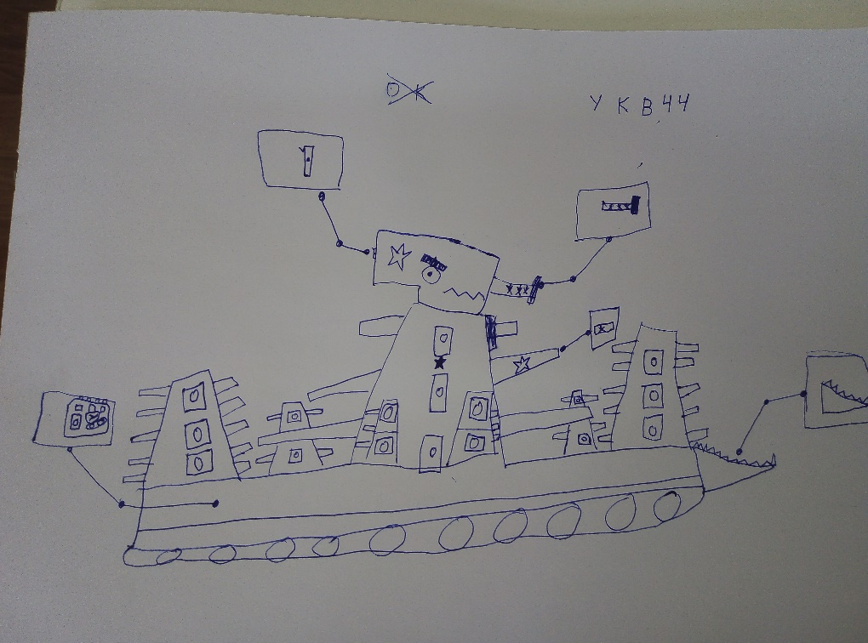
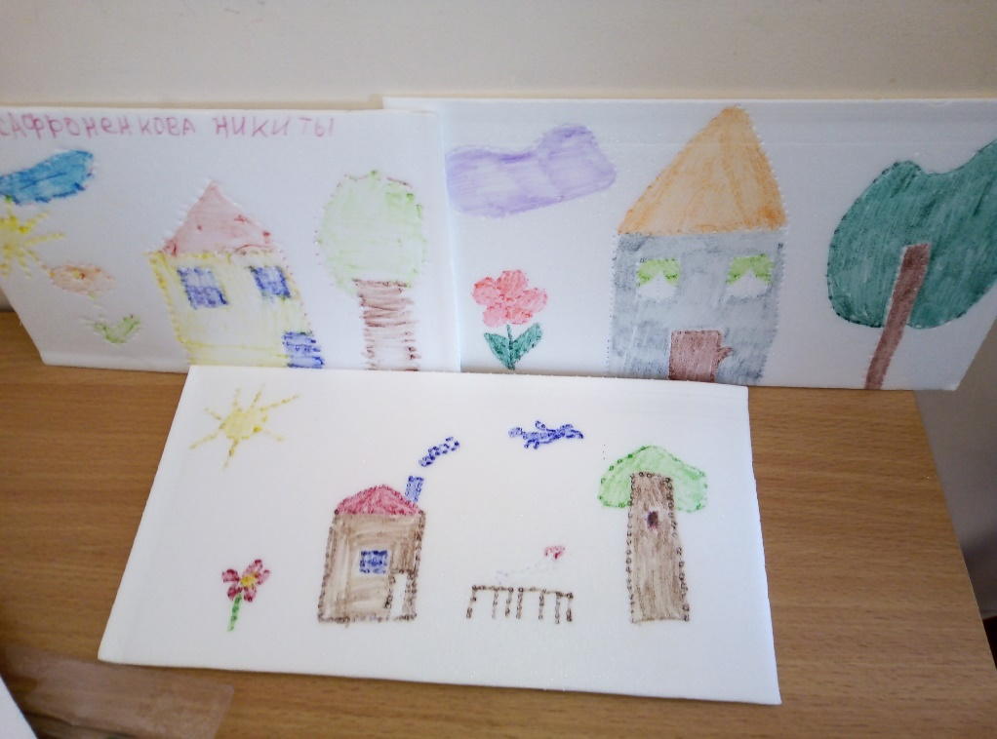
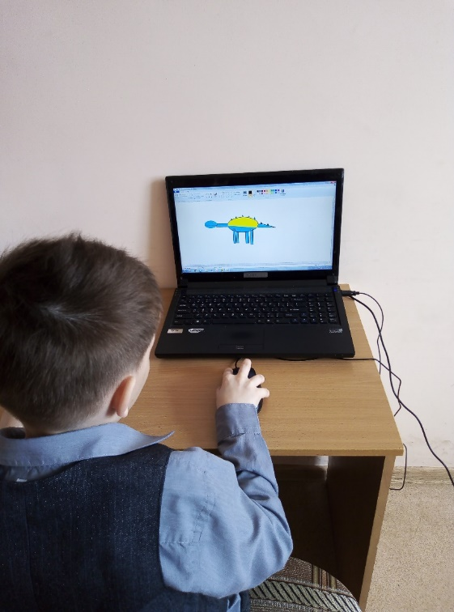
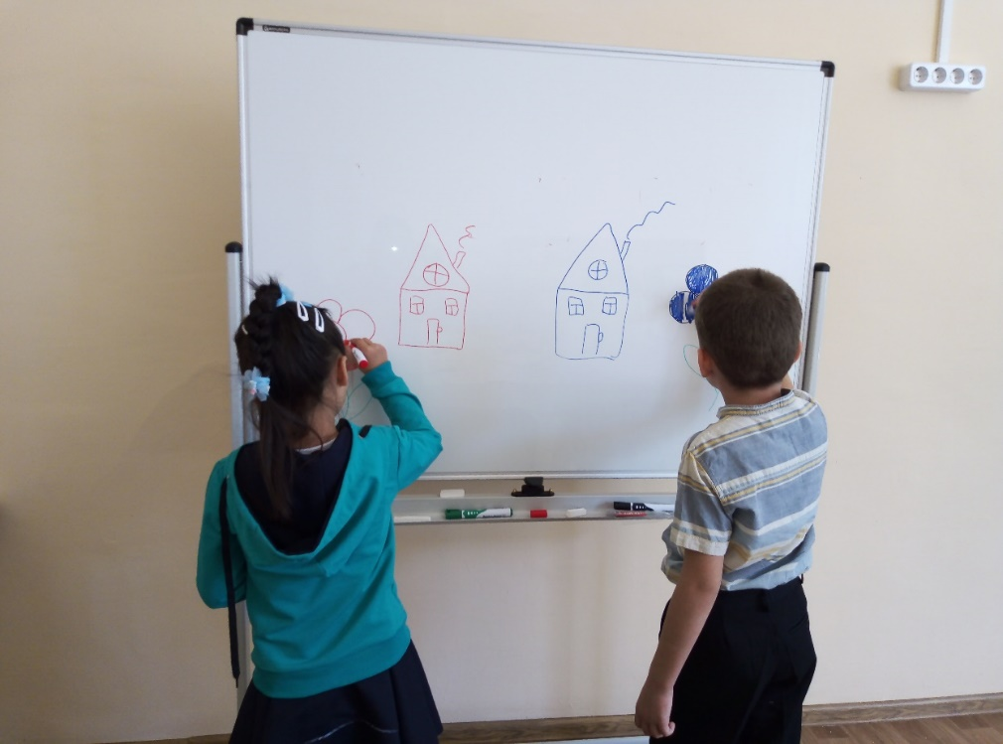
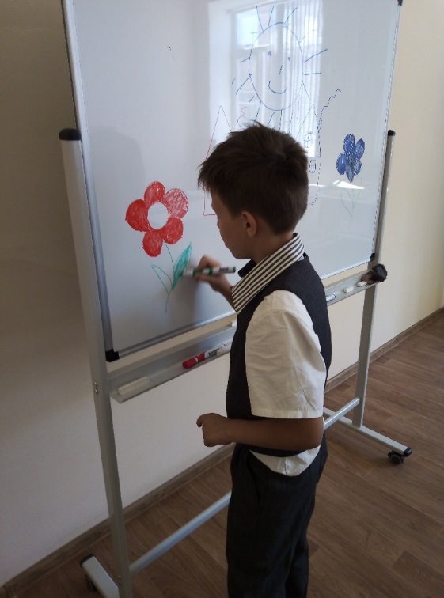
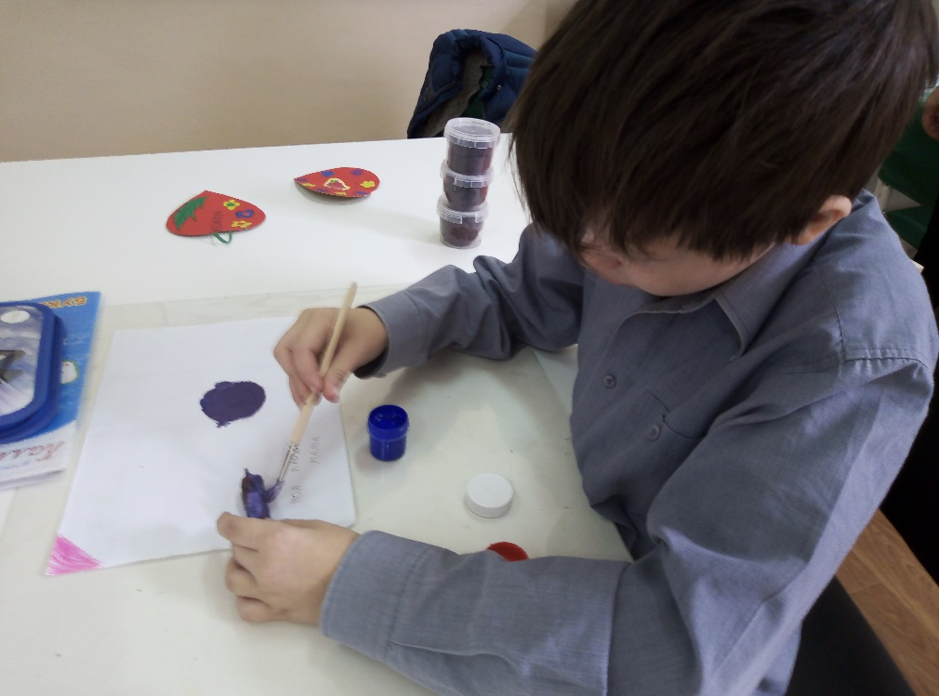

Slide 23
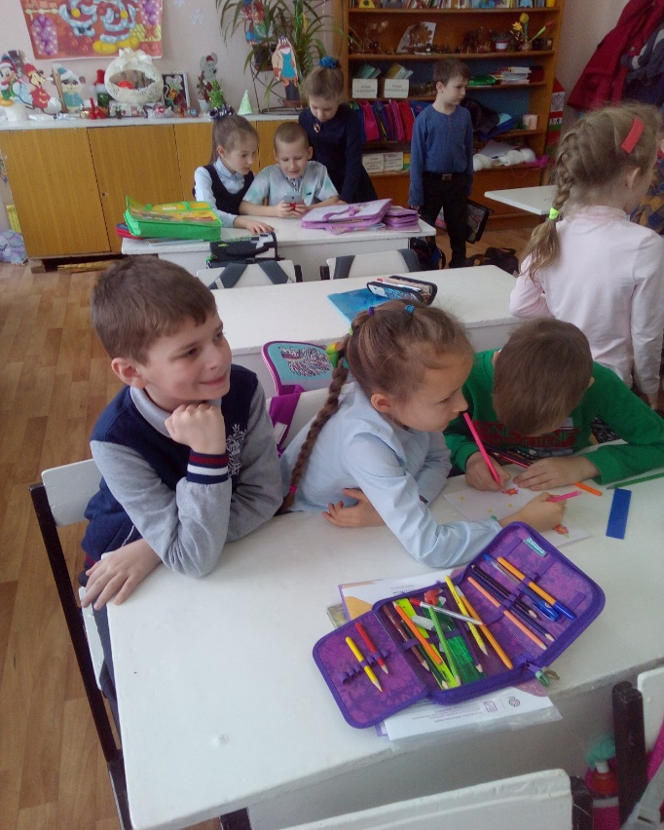
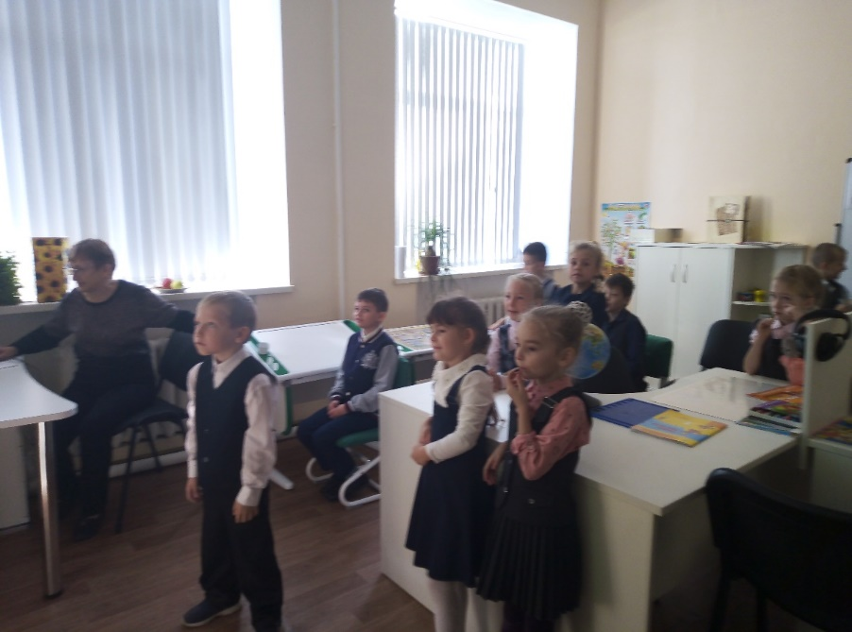
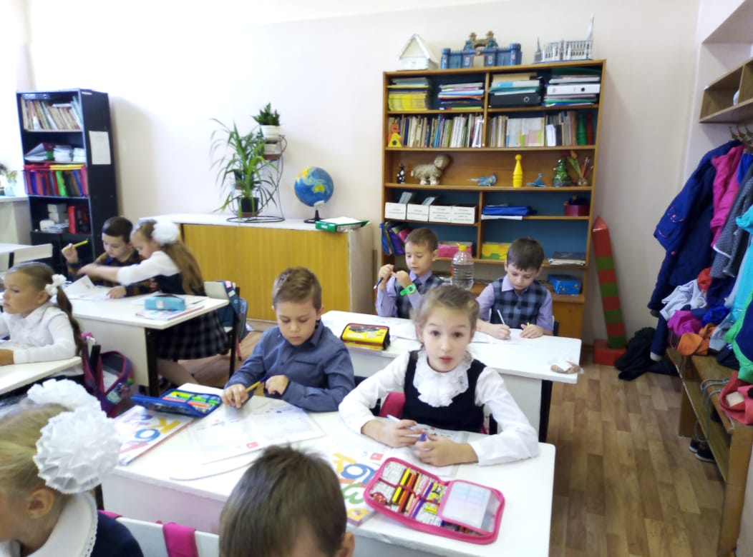
Основополагающий принцип инклюзивного образования
Все люди должны иметь возможность учиться вместе, независимо от каких-либо трудностей, имеющихся на этом пути, или различий в способности к обучению, которые они могут иметь.

Slide 24
Спасибо за внимание!
Эйнштейн сказал: «Учитесь у вчера, живите сегодня, надейтесь на завтра. Главное – не прекращать задавать вопросы…. Никогда не теряйте священной любознательности»
Помните основной принцип: «Хороший тьютор тот, кто становится ненужным ребенку»…

